Slide 1

国家精品资源共享课程：计算机体系结构
第三章：流水线技术
国防科技大学计算机学院
主讲人： 教授

Slide 2
第三章 流水线技术

Slide 3
本章内容
  3.1 流水线基本概念
  3.2 MIPS基本流水线
  3.3 流水线中的相关
  3.4 实例分析：MIPS R4000
  3.5 向量处理机
Notes:
重点：3.2 3.3

Slide 4
3.3.3 流水线的控制相关
1. 分支指令的实现
  一旦分支转移成功，正确的地址要在Mem段的末尾才会被写入PC
  一旦ID段检测到分支指令，就暂停执行其后的指令，直到分支指令达到Mem段，确定新的PC为止
  分支转移成功将导致MIPS流水线暂停3个周期
Notes:
引起更大暂停的另一类相关。
没有控制流指令的指令集机器是很不好用的。
在事务处理应用中，分支跳转等指令占有相当大的比重。

Slide 5
2. 减少分支开销的途径
  两个基本途径：同时采用，缺一不可！
    在流水线中尽早判断分支转移是否成功
    转移成功时，尽早计算出转移目标地址
  经改进，MIPS流水线可以将分支开销减少1拍
    将“=0?”测试提前到ID段
    在ID段增加一个加法器，计算分支目标地址
    表3.6列出了改进后流水线的分支操作
  再改进，MIPS流水线可以将分支开销再减少1拍
    将分支判断结果和目标地址提前到ID/EX站前
Notes:
两步改进！注意与书上结构的对应，每步改进都有优缺点。

Slide 6
3. 程序中分支指令的行为特点
(1) 各种能改变PC值的指令的执行频度
  条件分支：
      整数程序：14-15%
      浮点程序：3-12%
  其中，向前分支与向后分支的比：3:1
  无条件分支：≤4%（绝大多数）
(2) 条件分支转移成功的概率
  向前转移成功：60%；向后转移成功：85%
Notes:
为什么要分析这样的概率？
定夺条件分支指令的重要性；
向前和向后？成功或不成功？有什么启示？

Slide 7
4. 减少流水线分支损失的方法
(1) 冻结或排空流水线
  思路：在流水线中停住或删除分支后的指令，直到知道转移目标地址
  优点：简单
(2) 预测分支转移失败
  思路：流水线继续照常流动，如果分支转移成功，将分支指令后的指令转换为空操作，并从分支目标处开始取指令执行；否则照常执行
  MIPS流水线的处理过程
Notes:
寻求不同的减少流水线分支损失的方法。
实际发生的成功分支多，就应该在硬件上预测成功，反之则预测失败。
所谓预测，就是在硬件执行时把分支当作全部成功或全部失败。

Slide 8
4. 减少流水线分支损失的方法
(3) 预测分支转移成功
  思路：始终假设分支成功，直接从分支目标处取指令执行
  对MIPS流水线没有任何好处！
(4) 延迟分支（delayed branch）
  思路：分支开销为n的分支指令后紧跟有n个延迟槽，流水线遇到分支指令时，按正常方式处理，顺带执行延迟槽中的指令，从而减少分支开销。
  延迟分支及指令的执行顺序
Notes:
延迟分支则涉及软件的调度。

Slide 9
4. 减少流水线分支损失的方法
  具有一个分支延迟槽的MIPS流水线的执行过程
  什么样的指令能否放入分支延迟槽？
    三种调度方法：从前调度；从目标处调度；从失败处调度
    三种方法的要求与效果，存在限制因素
      编译器预测分支是否成功的能力
      放入延迟槽中的指令
    取消分支 （举例）
    思路：分支指令中包含预测方向，若预测正确，正常执行延迟槽中的指令，否则将其转换为空操作
Notes:
详细区分三种调度方法。
注意这三种方法中编译器的作用何在？
硬件需要怎样的配合？

Slide 10
5. 各种分支处理方法的性能
(1) 假设理想CPI=1，则加速比
S=D/(1+C)=D/(1+f×p_{分支})
  这里，D为流水线的深度，p_{分支}为分支开销，C为分支引起的流水线暂停时钟周期数(每条指令的平均值)，f为分支的出现频度。
(2) 表3.7列出了流水线中各种处理方法的开销
Notes:
简单的分支开销评测方法。

Slide 11
3.4 实例分析：MIPS R4000
3.4.1 MIPS R4000的整型流水线
3.4.2 MIPS R4000的浮点流水线
3.4.3 MIPS R4000流水线性能分析

Slide 12
3.4.1 MIPS R4000的整型流水线
1. 指令集：64位MIPS-3指令集
2. MIPS R4000流水线结构
  超流水结构（superpipeling）
  访存操作流水化
3. 流水线各段的功能
Notes:
一个示例。MIPS系列结构的介绍。

Slide 13
4. 指令序列在流水线中的重叠执行过程
定向+插入暂停周期
5. 载入延迟为两个时钟周期
6. 指令序列在流水线中的执行时空图
7. R4000流水线的定向路径远多于MIPS流水线
ALU输入端的定向源有4个：EX/DF，DF/DS，DS/TC，TC/WB
Notes:
结构不同，定向和暂停机制所对应的硬件结构也不同。

Slide 14
8. 分支处理
  在EX段完成分支条件的计算，基本分支延迟为3个时钟周期
  分支处理策略
    单周期延迟分支
    从失败处调度 时-空图
Notes:
这里请不要注意分支结构的细节，而是关注延迟槽。

Slide 15
3.4.2 MIPS R4000的浮点流水线
  包括浮点除法器、浮点乘法器和浮点加法器各1个
  分为8段（P121 表3.9）
  多功能非线性流水线
  双精度浮点操作指令延迟、初始化间隔和流水段的使用情况（P121 表3.10）
Notes:
主要了解部件流水线的构成

Slide 16
3.4.3 MIPS R4000流水线性能分析
1. 引起流水线暂停的四个主要原因
  载入暂停
  分支暂停
  浮点结果暂停
  浮点结构性暂停
2. 暂停对MIPS R4000流水线CPI的影响
表3.11
Notes:
实际的流水线性能分析结果与理想的MIPS有何不同？

Slide 17
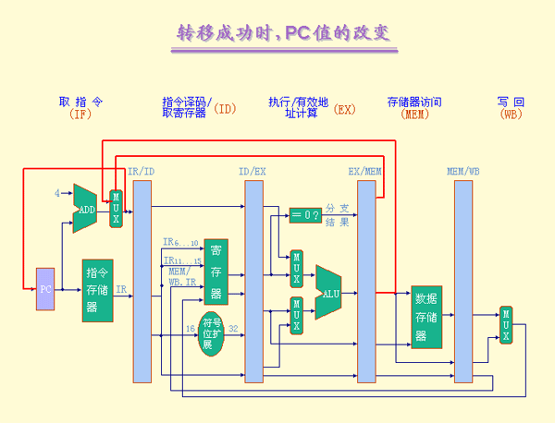

Slide 18
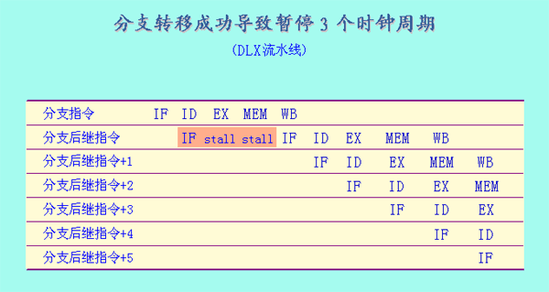

Slide 19
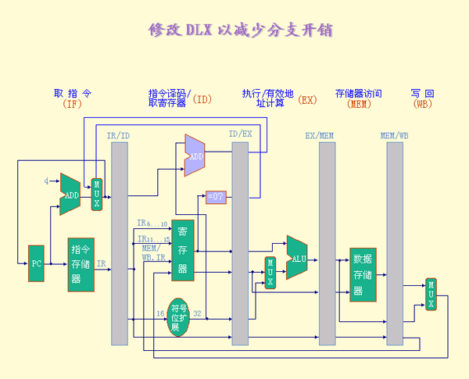
Notes:
第一种改进，注意分支结果在EX段有效。

Slide 20
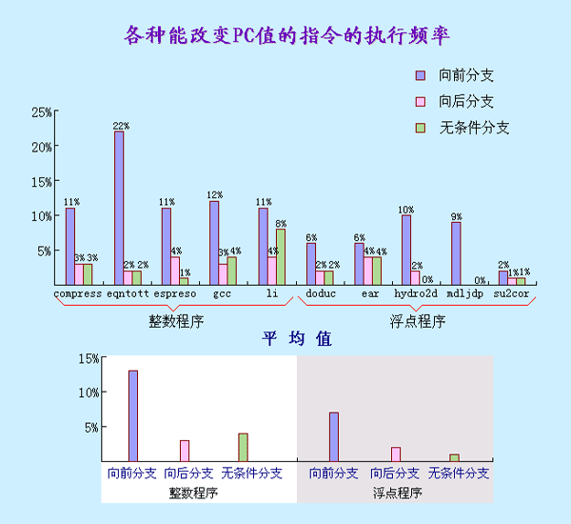
Notes:
比例悬殊很大？

Slide 21
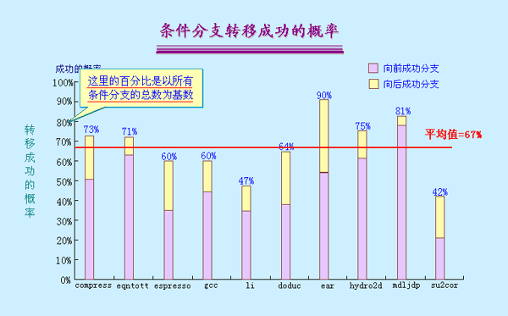
Notes:
成功的概率也很大。

Slide 22
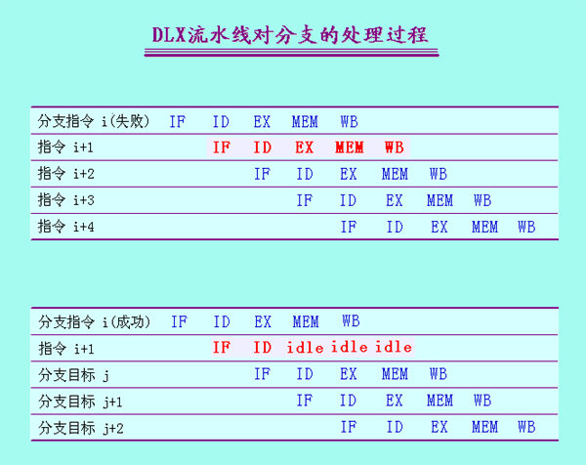

Slide 23
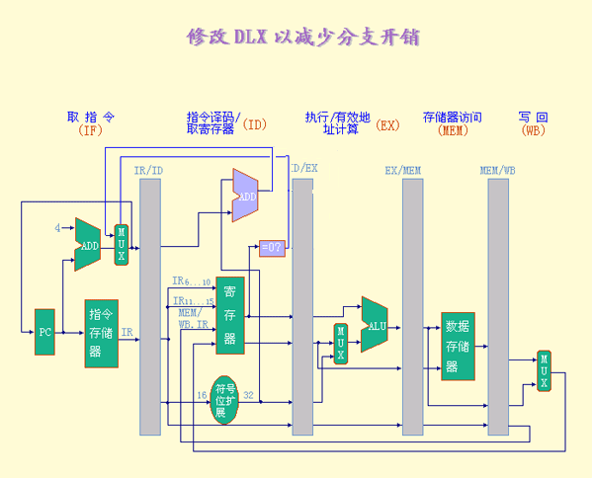
Notes:
第二步改进，这次分支结果在ID段有效！！！

Slide 24
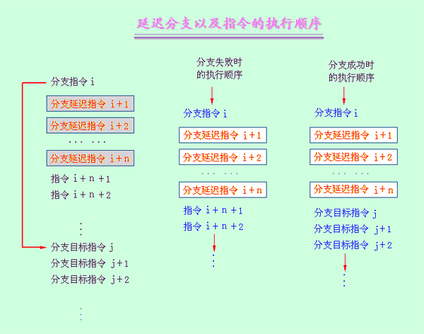
Notes:
分支延迟指令的含义？

Slide 25
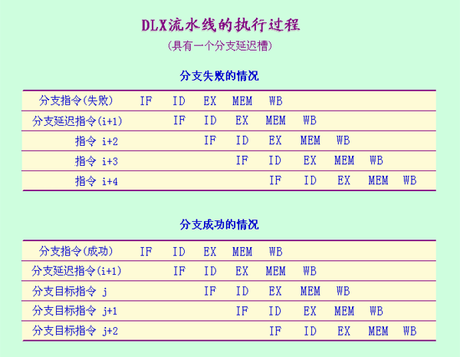

Slide 26
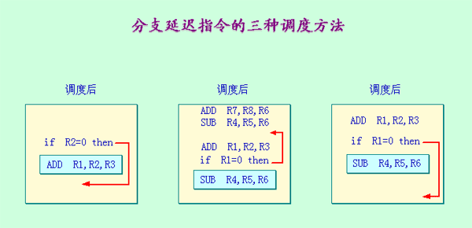
从前调度
从目标处调度
从失败处调度
ADD R1,R2,R3
××
××
××
×××
××
×××
××
×××
×××
××
Notake take
ADD ADD
If If
×× ×××
×××
Notake take
If If
ADD ADD
×× ×××
×××
Notake Take
ADD ADD
SUB SUB
ADD ADD
if if
×× SUB
ADD
Notake Take
ADD ADD
SUB SUB
ADD ADD
if if
SUB SUB
×× ADD
Notake Take
ADD ADD
If If
×× ×××
SUB
×××
Notake Take
ADD ADD
If If
SUB SUB
×× ×××
×××

Slide 27
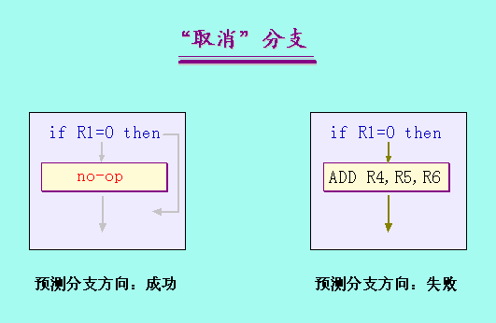
Notes:
硬件or软件的策略？

Slide 28
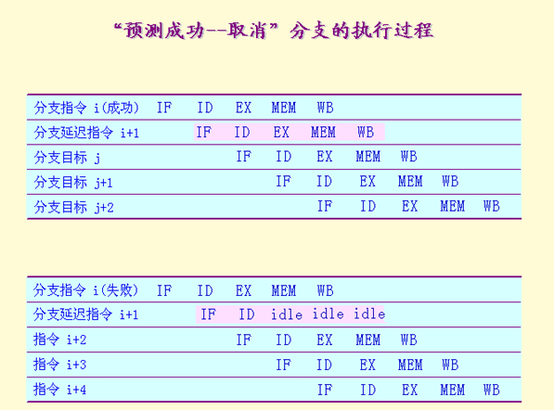

Slide 29
表3.6
流水段
分 支 指 令 操 作
IF/ID.IR ← Mem[PC];
IF/ID.NPC,PC ← (if ID/EX.cond{ID/EX.NPC} else {PC+4});
IF
ID/EX.A ← Regs[IF/ID.IR_{6...10}]; ID/EX.B ← Regs[IF/ID.IR_{11...15}];
ID/EX.NPC ← IF/ID.NPC + (IR₁₆)¹⁶ ## IR_{16..31};
ID/EX.IR ← IF/ID.IR; ID/EX.cond ← (Regs[IF/ID.IR_{6...10}] op 0;
ID/EX.Imm ← (IR₁₆)¹⁶##IR_{16...31};
ID
EX
MEM
WB

Slide 30
三种方法的要求及效果
调度策略 | 对调度的要求 | 其作用前提
从前调度 | 被调度的指令必须与分支结果无关 | 任何情况
从目标 处调度 | 必须保证在分支失败时执行被调度的指令不会导致错误，可能需要复制指令 | 分支成功时
从失败 处调度 | 必须保证在分支成功时执行被调度的指令不会导致错误 | 分支失败时

Slide 31
表3.7 各种减少分支损失方法的效果
每条条件分支指
令的分支损失
每条无条
件分支指
令的损失
每条分支指令的
平均分支损失
具有分支暂停
的有效 CPI
调度方法
整型
平均
浮点
平均
整型
平均
浮点
平均
整型
平均
浮点
平均
暂停流水线
1.00
1.00
1.00
1.00
1.00
1.17
1.15
预测分支成功
1.00
1.00
1.00
1.00
1.00
1.17
1.15
预测分支失败
0.62
0.70
1.00
0.69
0.74
1.12
1.11
延迟分支
0.25
0.35
0.00
0.21
0.30
1.04
1.04
Notes:
注意值为1.0的位置

Slide 32
Earle锁存器
1965年由J.G.Earle发明
优点
  对时钟扭曲不敏感（相对而言），一般是两级门延迟，避免了数据通过锁存器时可能产生的时钟扭曲
  在锁存器中可以执行两级逻辑运算，而不会增加锁存器的延迟时间，可以隐藏锁存器产生的额外开销

Slide 33
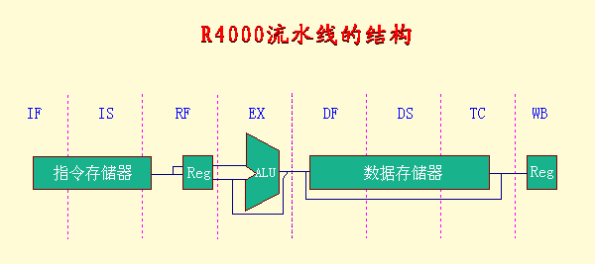

Slide 34
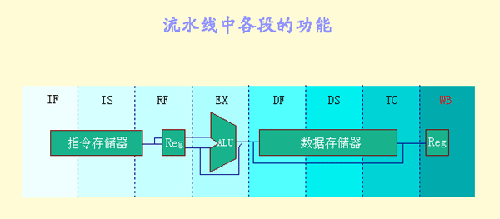

Slide 35
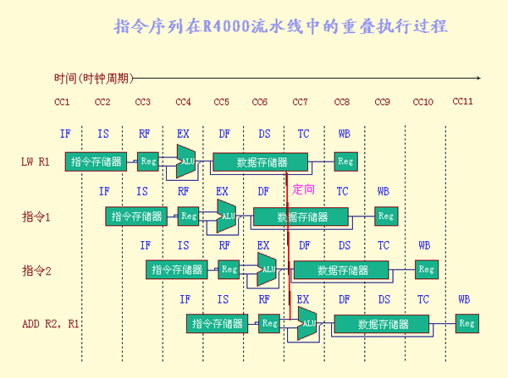
Notes:
定向不一定是相邻指令

Slide 36
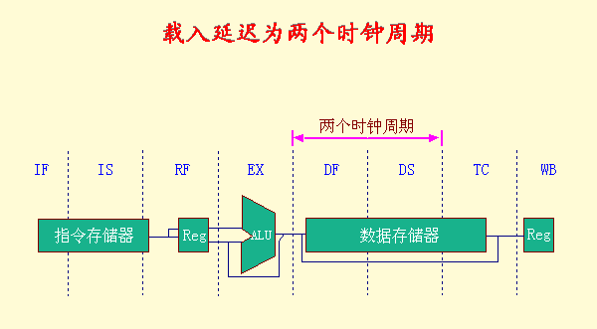
Notes:
访存时间长是实际情况。

Slide 37
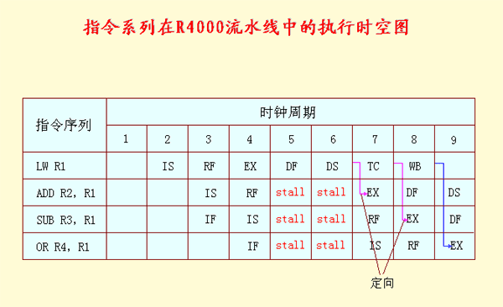

Slide 38
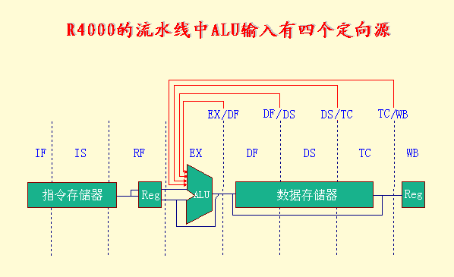
Notes:
全部定向通路?

Slide 39
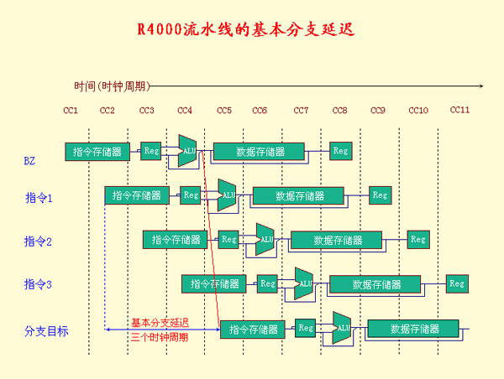

Slide 40
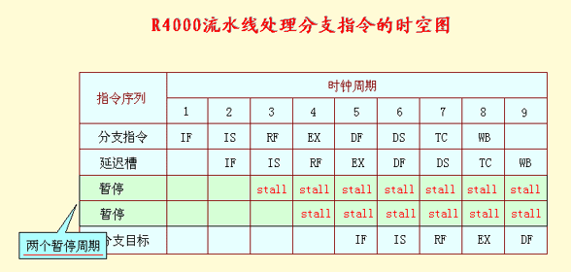

Slide 41
表3.9 R4000浮点流水线中8个流水段
流水段 | 功能部件 | 描述
A | 浮点加法器 | 尾数加
D | 浮点除法器 | 除法
E | 浮点乘法器 | 例外测试
M | 浮点乘法器 | 乘法第一阶段
N | 浮点乘法器 | 乘法第二阶段
R | 浮点加法器 | 舍入
S | 浮点加法器 | 操作数移位
U |  | 展开浮点数

Slide 42
表3.10 双精度浮点操作指令延迟、初始化间隔和流水段的使用情况
浮点指令 | 延迟 | 初始化间隔 | 使用的流水段
加、减 | 4 | 3 | U,S+A,A+R,R+S
乘 | 8 | 4 | U,E+M,M,M,M,N,N+A,R
除 | 36 | 35 | U,A,R,D²⁸,D+A,D+R,D+A,D+R,A,R
求平方根 | 112 | 111 | U,E,(A+R)¹⁰⁸,A,R
取反 | 2 | 1 | U,S
求绝对值 | 2 | 1 | U,S
浮点比较 | 3 | 2 | U,A,R
Notes:
反馈导致了大部分初始化间隔时间。

Slide 43
表3.11 暂停对R4000流水线CPI的影响
整数平均： 流水线CPI 1.54
载入暂停时钟周期数 0.16
分支暂停时钟周期数 0.38
浮点结果暂停时钟周期数 0.00
浮点结构性暂停时钟周期数 0.00
浮点平均： 流水线CPI 2.48
载入暂停时钟周期数 0.10
分支暂停时钟周期数 0.33
浮点结果暂停时钟周期数 0.95
浮点结构性暂停时钟周期数 0.18

Slide 44
谢谢！

